Slide 1
Formation continue 2018 CORDIALE BIENVENUE
Coup d’envoi 09.15 Uhr
11 - 19 avril 2018

Slide 2
Salutation
Konrad Schmid
Président ASF
11 - 19 avril 2018
ASF Formation continue 2018

Slide 3
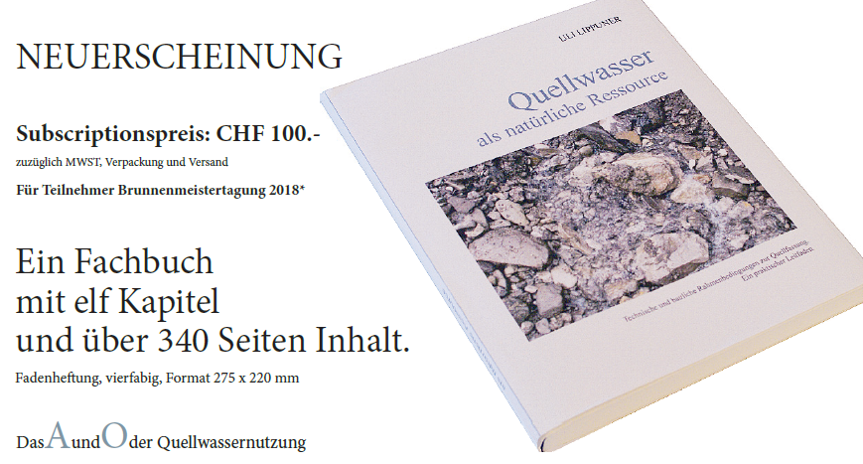
Nouvelle édition
SBV WEITERBILDUNGSKURSE 2018

Slide 4
Formation continue 2017
 | 1ère semaine |  |  |  | 2ième semaine
 | mardi | mercredi | jeudi | vendredi | lundi | mardi | mercredi | jeudi
Cours 1
Cours 2
Cours 3
Cours 4
Cours 5
11 - 19 avril 2018
ASF Formation continue 2018

Slide 5
Agenda ASF 2018
11 – 19 avril 2018
Formation continue Campus Sursee
08 - 09 juin 2018:
69e assemblée générale à Schaffhausen
20 septembre 2018:
Les Mines de Sel de Bex
11 - 19 avril 2018
ASF Formation continue 2017

Slide 6
Allocution de bienvenue
Nicole Ludin
Responsable manifestations
11 - 19 avril 2018
ASF Formation continue 2018

Slide 7
Direction de cours
Franziska Meier-Graber
Responsable formation continue ASF
11 - 19 avril 2018
ASF Formation continue 2018

Slide 8
Direction de cours
Walter Schuler
formation continue ASF
11 - 19 avril 2018
ASF Formation continue 2018

Slide 9
Exposition 1ère journée ouvert
17.00 - 19.00 h
Thèmes 1er journées
IT-Sicherheit:
- Informatique et infrastructures d’eau potable
- Cloud Computing / - Blackout – c’est quand rien ne va plus
- Marchés publics
Cyberattaques dans la pratique
Maniement des produits chimiques dangereux
Inspecteurs d’eau, abandon du chlore, systèmes de traitement
NEWS: VKR directive/guide, SSIGE ….
Surveillance des contaminations Monitorage en ligne de la qualité de l’eau
11. - 19. April 2018
SBV WEITERBILDUNGSKURSE 2018

Slide 10
Thèmes 2ème journée
Halle 23
Bienvenue et répartition en groupes
Exposition devant le hall 11 avec plus de 65 entreprises
Assainissement, entretien et maintenance des fontaines
Mesures en ligne – Monitorage Analyses combinées
Réducteur de pression: conception / dimensionnement, recommandtions d’installation, maintenance, sécurité
du réseau en cas de surpression
11 - 19 avril 2018
ASF Formation continue 2018

Slide 11
2ème journée
Bâtiment principal (repas de midi)
Halle 23 / Exposition
Veuillez respecter la réparation
des groupes A / B / C / D
Veuillez respecter les temps impartis
Repas de midi au bâtiment principal 17
11 - 19 avril 2018
ASF Formation continue 2018

Slide 12
Grand merci !
Campus – Exposition - Référants -Technique
Tous les référants
SSIGE et SUVA / brochures, matériel
tous les exposants dans le hall de la tente
tous les participants
11 - 19 avril 2018
ASF Formation continue 2018

Slide 13
Classeur du cours
Dès la fin du cours,
tous les documents du classeur et les
présentations Powerpoint
sont à la dispostion des personnes intéressées
www.brunnenmeister.ch
11 - 19 avril 2018
ASF Formation continue 2018

Slide 14
Zeiten 2. Kurstag
Frühstück 06.30 – 07.30 Uhr
Tagungsbeginn, Gruppeneinteilung 08.00 – 08.10 Uhr
Pause (gemäss Einteilung) Foyer / Halle 23
Mittagspause (Hauptgebäude) ca. 11.45 – 13.00 Uhr
4 Gruppen A, B, C, D
Rotation / Wechsel bitte einhalten
11 - 19 avril 2018
ASF Formation continue 2018

Slide 15
Passeport de formation
disponible auprès du secrétariat (Fr. 5.00)
à retirer, pause de l’après-midi devant la salle de conférence
11 - 19 avril 2018
ASF Formation continue 2018

Slide 16
Évaluation du cours 2018
Classeur du cours / registre 1
votre avis nous importe
remplir et remettre l’évaluation des
deux journées de cours avant votre départ
Les suggestions de thèmes sont les bienvenues
11 - 19 avril 2018
ASF Formation continue 2018

Slide 17
Clés des chambres
libérer les chambres AVANT le cours
APRÈS le petit déjeuner, restituer
le clé à la réception / échange
contre bon pour le repas de midi
Début des cours 2ème journée:
08.00 h Halle 23
11 - 19 avril 2018
ASF Formation continue 2018

Slide 18
Informations générales
Approvisionnement en eau potable Zurich :
Ouverture pour les investisseurs privés/personnes ?
Baublatt du 14.2.2018 1ère lecture au Conseil cantonal, 2ème lecture à la fin du mois de février, référendum possible du côté gauche du Conseil.
11. - 19. April 2018
SBV WEITERBILDUNGSKURSE 2018

Slide 19
Tout juste sorti de la presse
L’Atlas hydrologique de la Suisse fête ses 30 ans
Atlas hydrologique de la Suisse : www.atlashydrologique.ch
Plateforme de données et d’analyse : www.hydromaps.ch
Dossier en ligne de l’OFEV, du mars 2018 : Atlas hydrologique : la mémoire hydrologique de la Suisse : www.bafu.admin.ch/bafu/fr/home/themes/eaux/dossiers/memoire-hydrologique.html
Quellwasser als natürliche Ressource
d'importants travaux ont été publiés en mars 2018
SBV WEITERBILDUNGSKURSE 2018

Slide 20
IT-Sécurité
diverses présentations / référants :
Damian Kempter, Christian Rentsch, Urs Gisler, Thomas Schneider, Paolo Columpsi, Elmar Meile,
Patrick Erni
…
11 - 19 avril 2018
ASF Formation continue 2018

Slide 21
11 - 19 avril 2018
ASF Formation continue 2018

